Slide 1
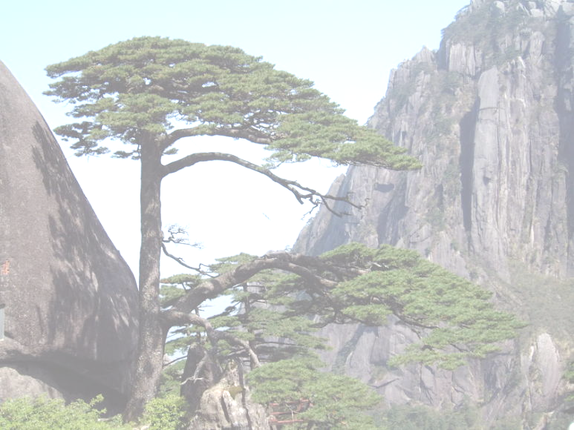

黄山奇松
执教者 ：孙中琴

Slide 3
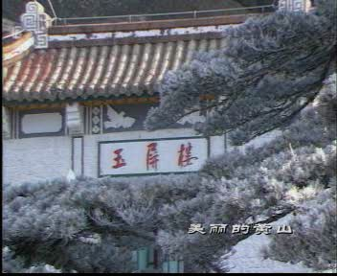
美丽的黄山
黄山最妙的观松处，当然是曾被徐霞客称为“黄山绝胜处”的玉屏楼了。

Slide 4
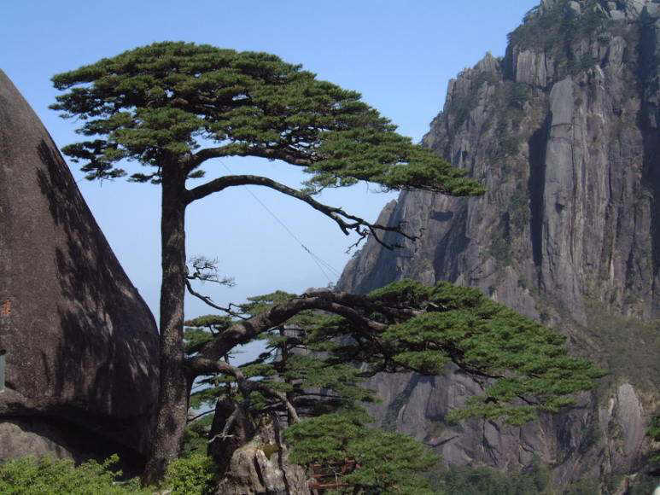

Slide 5
迎客松姿态优美，枝干遒劲虽然
饱经风霜，却仍然
郁郁苍苍，充满生机。

Slide 6
迎客松姿态优美，枝干遒劲虽然
饱经风霜，却仍然
郁郁苍苍，充满生机。

Slide 7
课外链接
黄山上的松树生长在岩石缝中，忍受风吹雨晒，没有泥土，仅靠一丁点空气或腐花败草的营养养活。下无寸土，只得扎根于岩缝中，置身于海拔1700多千米的悬崖，饱受风吹雨晒，从坚硬的岩缝中，从雨后的空气中，从腐花败草中汲取一切可以汲取的力量……尺把高的小树就已经生长了几十年。这棵迎客松更是经历了800多个寒来暑往。

Slide 8
迎客松姿态优美，枝干遒劲虽然
饱经风霜，却仍然
郁郁苍苍，充满生 机。

Slide 9
如今,这棵迎客松已经成为黄山奇松的代表,乃至整个黄山的象征了.

Slide 10
它有一丛青翠的枝干斜伸出去，如同好客的主人伸出手臂，热情地欢迎宾客的到来。

Slide 11
迎客松姿态优美，枝干遒劲，虽然饱经风霜，却仍然郁郁苍苍，充满生机。它有一丛青翠的枝干斜伸出去，如同好客的主人伸出手臂，热情地欢迎宾客的到来。如今,这棵迎客松已经成为黄山奇松的代表,乃至整个黄山的象征了.

Slide 12
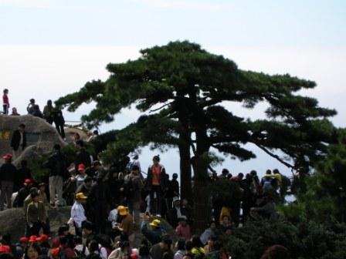
陪客松正对玉屏楼，如同一个绿色的巨人站在那儿，正陪同游人观赏美丽的黄山风光。

Slide 13
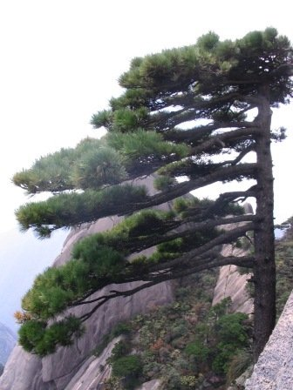
送客松姿态独特，枝干蟠曲，游人把它比作“天然盆景”。它向山下伸出长长的“手臂”，好像在跟游客依依不舍地告别。

Slide 14


迎客松姿态优美，枝干遒劲，虽然饱经
风霜，却仍然郁郁苍苍，充满生机。它有一
丛青翠的枝干斜伸出去，如同好客的主人伸
出手臂，热情地欢迎宾客的到来。如今,这棵
迎客松已经成为黄山奇松的代表,乃至整个黄
山的象征了.陪客松正对玉屏楼，如同一个绿
色的巨人站在那儿，正陪同游人观赏美丽的黄
山风光。送客松姿态独特，枝干蟠曲，游人把
它比作“天然盆景”。它向山下伸出长长的“手臂”，
好像在跟游客依依不舍地告别。

Slide 15
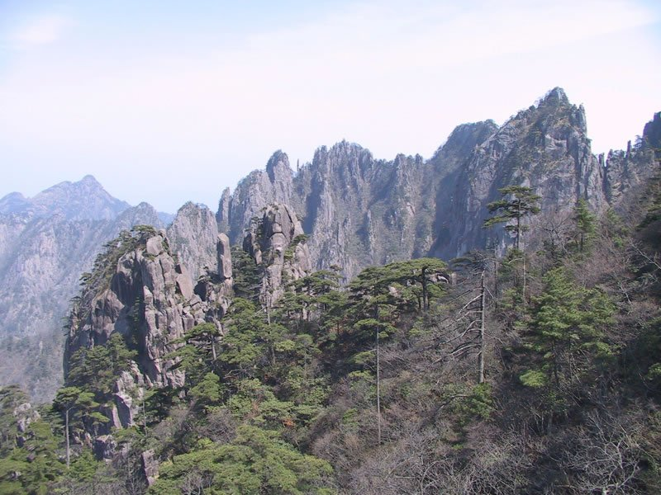
五岳归来不看山，
黄山归来不看岳。
——徐霞客

Slide 16
黄山松千姿百态。它们或屹立,
或斜出,或弯曲；或仰，或俯；
有的状如黑虎，有的形似孔
雀……它们装点着黄山，
使得黄山更加神奇，更加秀美。

Slide 17
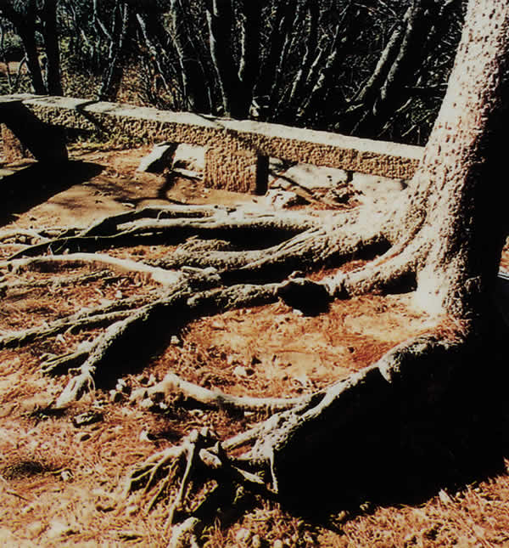

Slide 18
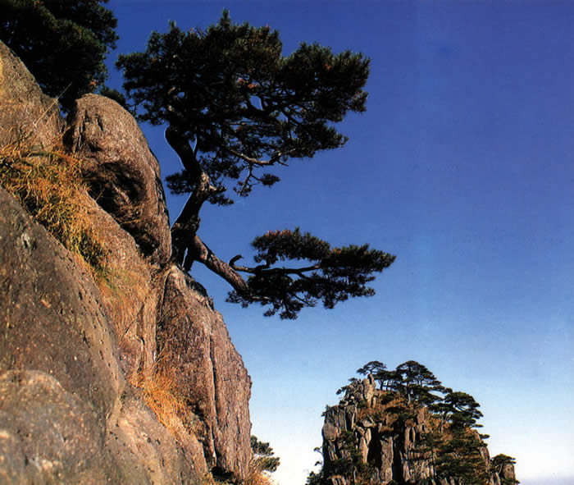

Slide 19
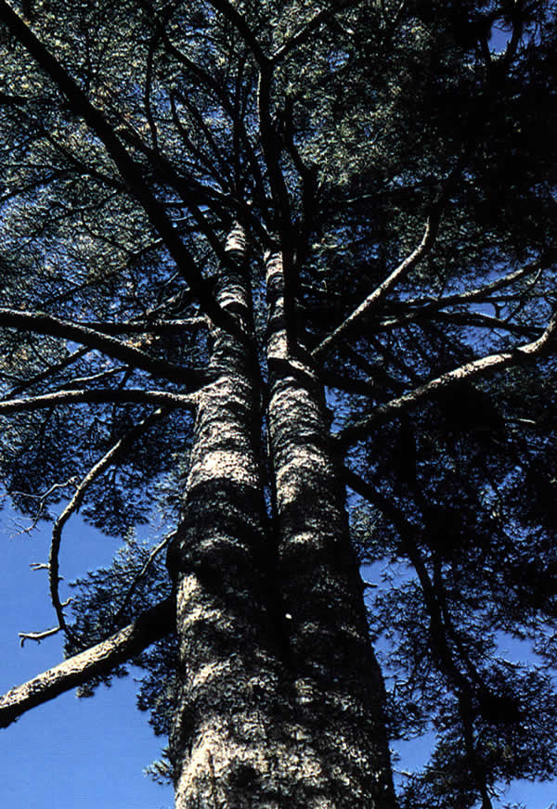

Slide 20
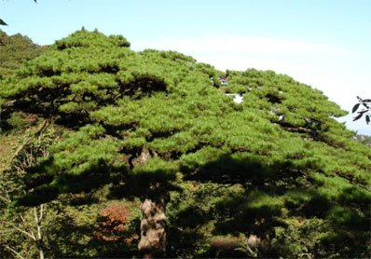

Slide 21
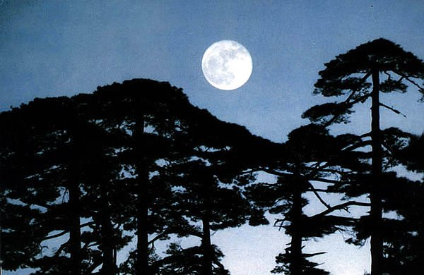

Slide 22
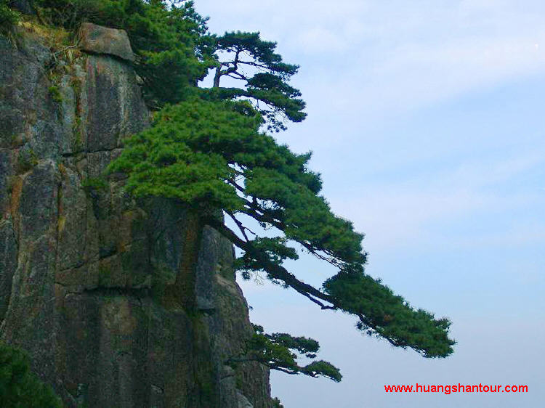

Slide 23
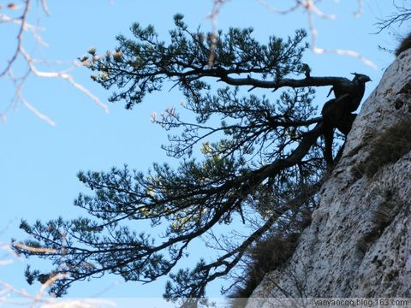

Slide 24
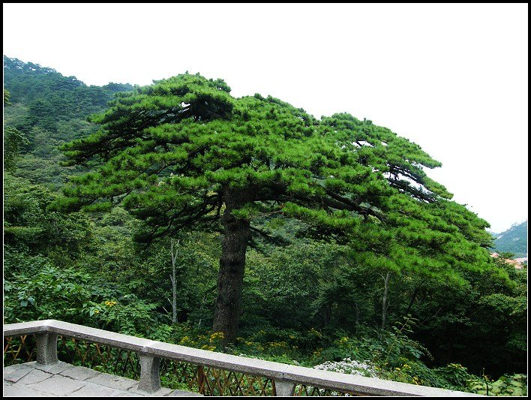

Slide 25
谢谢指导！

